Slide 2
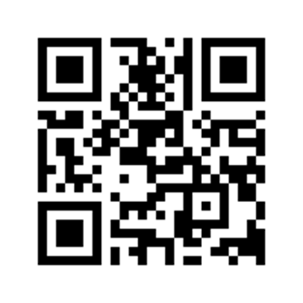
Programmeringsträff 2

Slide 3
Lgr 11 om programmering
Centrala innehållet matematik
Algebra
1-3 – Hur entydiga stegvisa instruktioner kan konstrueras, beskrivas och följas som grund för programmering. Symbolers användning vid stegvisa instruktioner.
4-6 – Hur algoritmer kan skapas och användas vid programmering. Programmering i visuella programmeringsmiljöer.

Slide 4
Lgr 11 om programmering
Centrala innehållet teknik
Arbetssätt för utveckling av tekniska lösningar
1-3 - Att styra föremål med programmering.
4-6 - Att styra egna konstruktioner eller andra föremål med programmering.

Slide 5
Begrepp
Datalogiskt tänkande
Programmering
Algoritm
Kod
Bugg

Slide 6
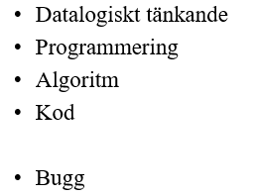
Begrepp
Datalogiskt tänkande
Att bryta ner uppgifter i mindre delar, hitta mönster och sortera bort det som är onödigt och hela tiden kontinuerligt utvärdera.
Att strukturera sitt tänkande på ett effektivt sätt.

Slide 7
Begrepp
Programmering
Att programmera är att bestämma vad en dator ska kunna göra.
Ett program är ”datorns recept”
Att köra ett program motsvarar att datorn "följer receptet"

Slide 8
Begrepp
Algoritm
Steg för steg instruktion för att komma fram till en lösning av ett problem.

Slide 10
Begrepp
Kod
Är beskrivningar på ett tydligt sätt som datorn förstår. Kan inte vara fel för då förstår inte datorn.

Slide 11
Begrepp
Bugg
Ett fel i koden

Slide 12
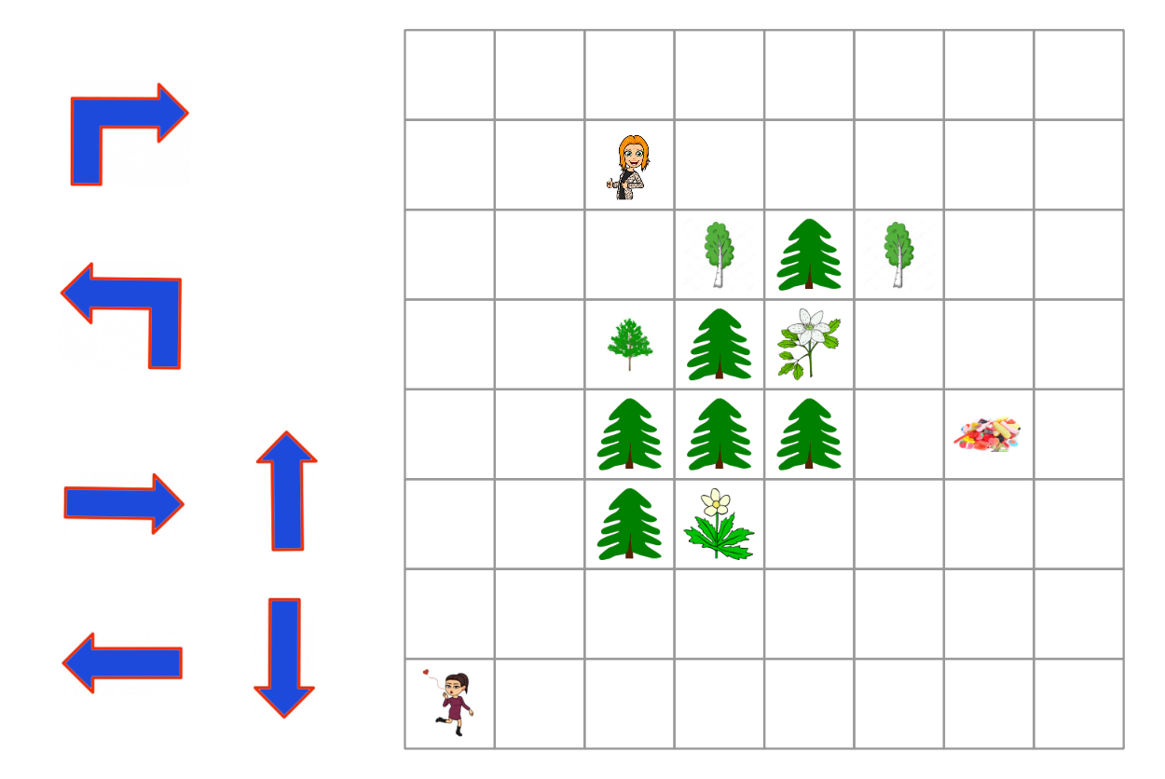
Notes:
.

Slide 13
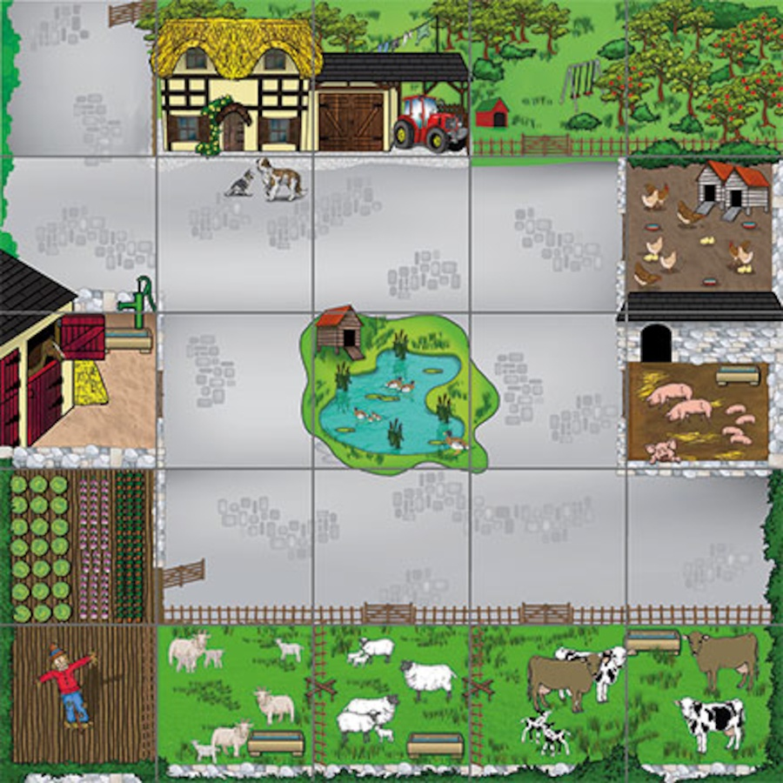
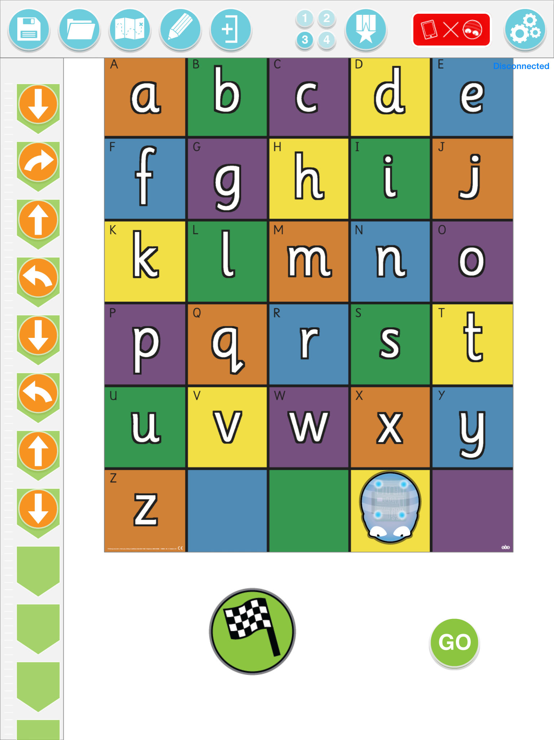
Bluebot
Ta ner appen BlueBot

Slide 15
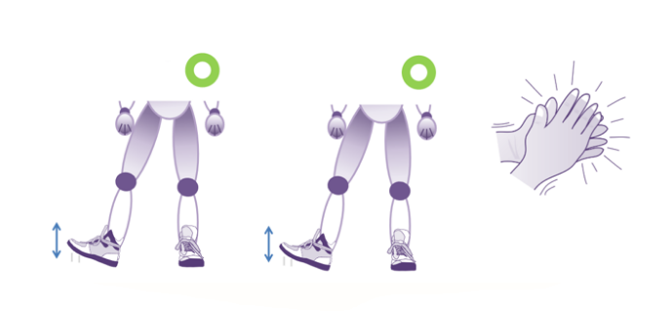

Slide 16
Dansprogrammering

Slide 18
Skapa en egen programmeringsdans till denna musik.
Använd er av loopar och upprepningar ( ) X?

Slide 19
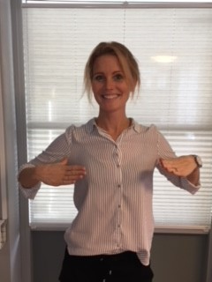
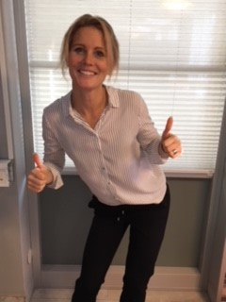
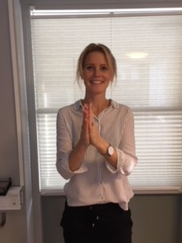
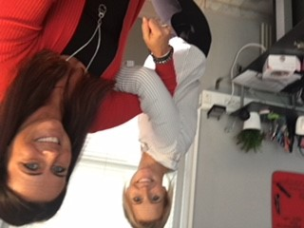
X4
X4
X4
X4
X4
X4

Slide 20
Läxa – programmera mera
#krfikt2017
Notes:
Se något/alla avsnitt och gör någon övning med eleverna. Gemensam representation och reflektion vid nästa träff.

